Slide 1

习题辅导课（四）
磁介质
电磁感应

Slide 2
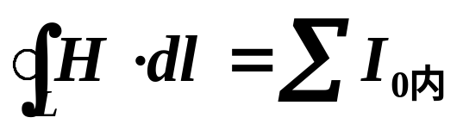


1. 《指导》§3.5 三 . 1(修改)
以下说法是否正确？试说明理由。
（1）有人认为，由
“若闭合回路 L 内没有包围传导电流，则回路 L
上各点 必为零。”
“若闭合回路 L 上各点 为零，则此回路包围
的传导电流的代数和一定为零。”
（2）
仅与传导电流有关。
（3）通过以闭合回路 L 为边界的任意曲面的
的通量都相等。

Slide 3
（4）通过以闭合回路 L 为边界的任意曲面的
的通量都相等。
（5）你认为他们两个谁对？

Slide 4

2. 《指导》§3.5 四 . 2(修改)
一半径为 R 的长薄壁金属圆筒，其上沿轴向均匀流有传导电流 I₀ ，筒的外壁紧包着一层均匀的各向同性磁介质圆柱壳，壳层厚度为 d，介质的相对磁导率为μ _{r} （ μ _{r}>1 ）。
求：金属筒外空间各区的 及磁介质的 磁化电流。

Slide 5
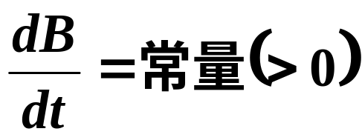
3. 《指导》§3.4 三 . 3(修改)
一均匀磁场被限制在半径为 R 的无限长圆柱面内，设磁场随时间的变化率为
，现有两个回路L₁ ,L₂ 如图 ,
L₁（圆）的半径为r,
L₂（扇）的两个弧的半径
为r₁、r₂ 。
设L₁、L₂为材料均匀、粗细均匀的导线。
问：（1） L₁回路上有无感应电流？
R
r₁
L₂
L₁上各点的电势是否相等？
r
o
（2） L₂回路内有无感应电流？
L₁
r₂
L₂上各点的电势是否相等？

Slide 6
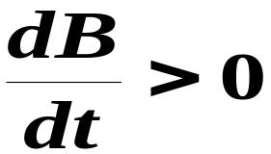
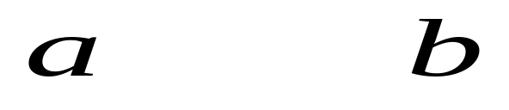
4. 如图磁力线限制在圆柱体内, 圆柱体半径为R，空间均匀, ab以速度υ向上运动
B
o
a
b
c
d
υ
求: ab运动到ocd为等边三角形位置时的ε

Slide 7
5. 沿截面为矩形的螺绕环的中轴线放置一长直导线，计算互感系数M₁₂和M₂₁，两者相等
1
2
a
b
h

Slide 8
6. 《指导》§3.4 三 . 3(修改)
两根平行的长直输电线，电流方向相反，每根导线的半径为 a ，两导线中心线之间的间距为b ( b >> a ).
（1）求这两根输电线单位
长度的自感；
I
（2）若将b 增大至 2b ，同时
保持电流不变，求磁场对
单位长度导线作的功；
a
（3）若将b 增大至 2b ，同时
保持电流不变，求两根输
电线单位长度的磁能改变
了多少？
b
I

Slide 9
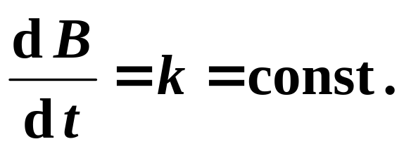
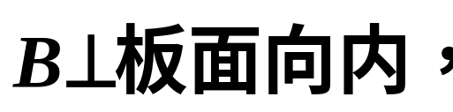
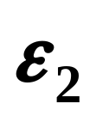

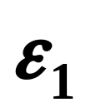
7. 如图示，已知：
M
半径为r的两金属半环
.
R₁
×
R₂
电阻分别为R₁和R₂ ， R₁> R₂ 。
0
r
I
试比较 A 和 M 电势的高低。
A
L

